Slide 1
Архивный отдел управления делами Администрации Дмитровского городского округа Московской области
ВЛАДИМИР ГАВРИЛОВИЧ СУРИКОВ – ГЕРОЙ СОЦИАЛИСТИЧЕСКОГО ТРУДА. ПОЧЕТНЫЙ ГРАЖДАНИН ГОРОДА ДМИТРОВА
(16.01.1928 - 04.10.2018 )
г. Дмитров

Slide 2
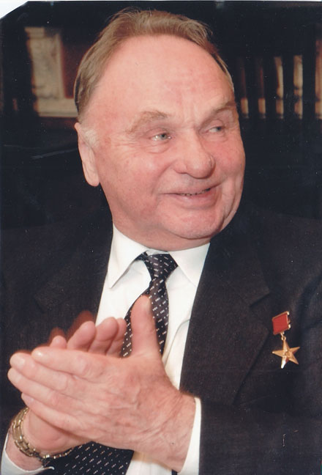
Владимир Гаврилович Суриков, родился 16.01.1928г. в д. Артемово Калязинского района Калининской (Тверской) области. Отец – рабочий в швейной артели, мать - колхозница. В 1941 году окончил 7 классов и поступил в Калязинский индустриальный техникум, но проучился там всего неделю.
В соседнем городе Кашино проходила прифронтовая полоса, немцы наступали на Москву – пришлось учебу бросить. Трудовую деятельность начал в 1942 году рядовым колхозником в родном колхозе.
С 1944 года по 1947 год учился в Кашинском зооветтехникуме на отделении механизации сельского хозяйства.
По окончании техникума работал в колхозе механиком по ремонту сельхозмашин.

Slide 3
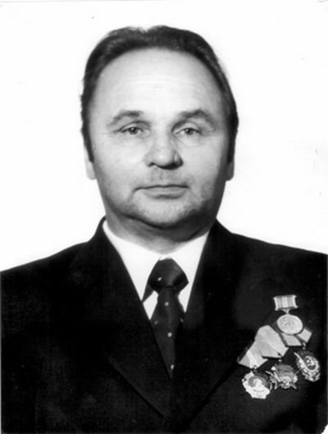
С 1949 года по 1953 год В.Г. Суриков учился в Московском институте механизации и электрофикации сельского хозяйства, который окончил с отличием и был рекомендован на работу в Московскую область.
С 1951 года по 1961 год работал в Коммунистической лугомелиоративной станции с. Рогачево Дмитровского района Московской области в должности главного инженера.
С 1987 по 1994 год, вплоть до пенсии, работал генеральным директором агропромышленного комбината «Дмитровский».
С 1995 по 2010 год трудился в должности консультанта в Рогачевском совхозе.

Slide 4
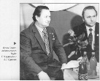
В 1961 году избирался секретарем Дмитровского ГК КПСС, а в январе 1963 года выдвинут на должность начальника Дмитровского производственного совхозно-колхозного управления, куда входили совхозы и колхозы Дмитровского и бывшего Талдомского районов.
С 1970 по 1987 год В.Г. Суриков возглавлял коллектив Яхромского совхоза - техникума.
Общий стаж трудовой деятельности составлял более 50 лет.
Женат, имеет 2 сына, 1 дочь, 6 внуков и 2 правнучки.

Slide 5
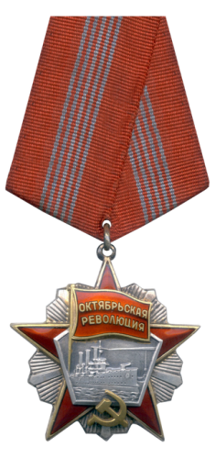
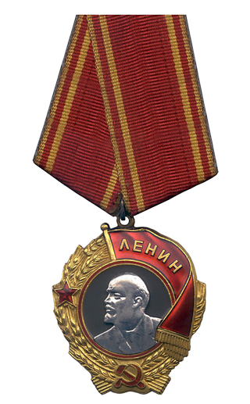
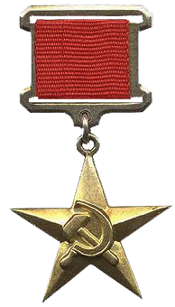
Владимир Гаврилович Суриков награжден:
- орденами:
«Октябрьской революции»;
«Орден Трудового Красного Знамени»;
«Орден Ленина».
- золотая медаль «Серп и молот».

Slide 6
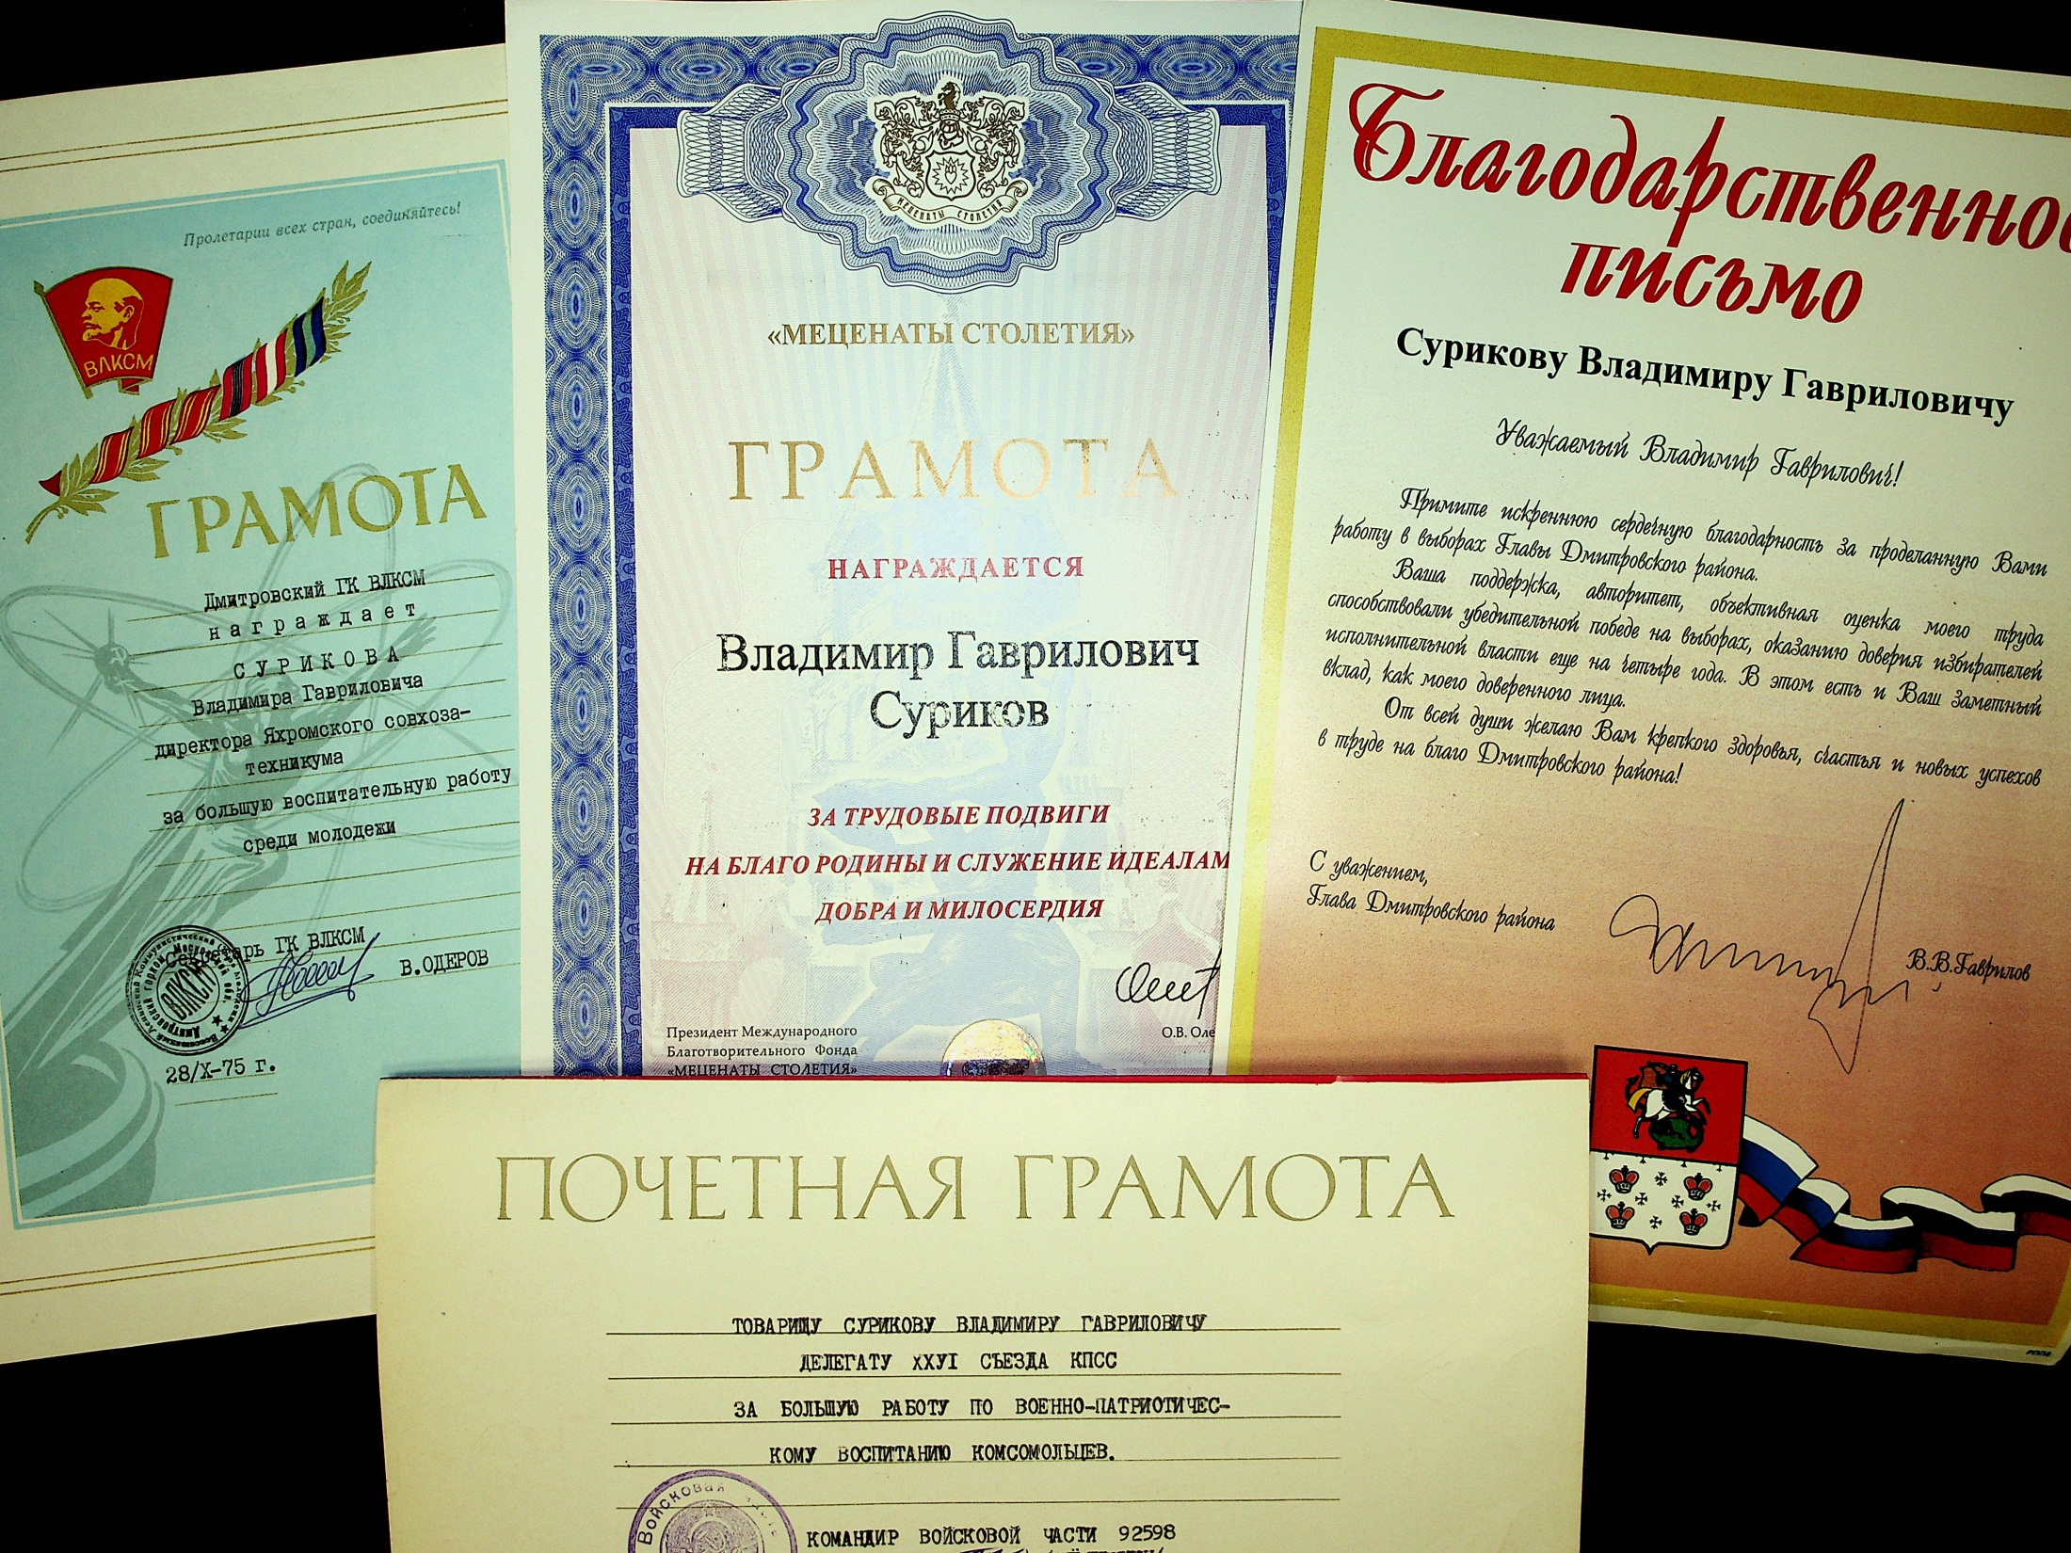

Slide 7
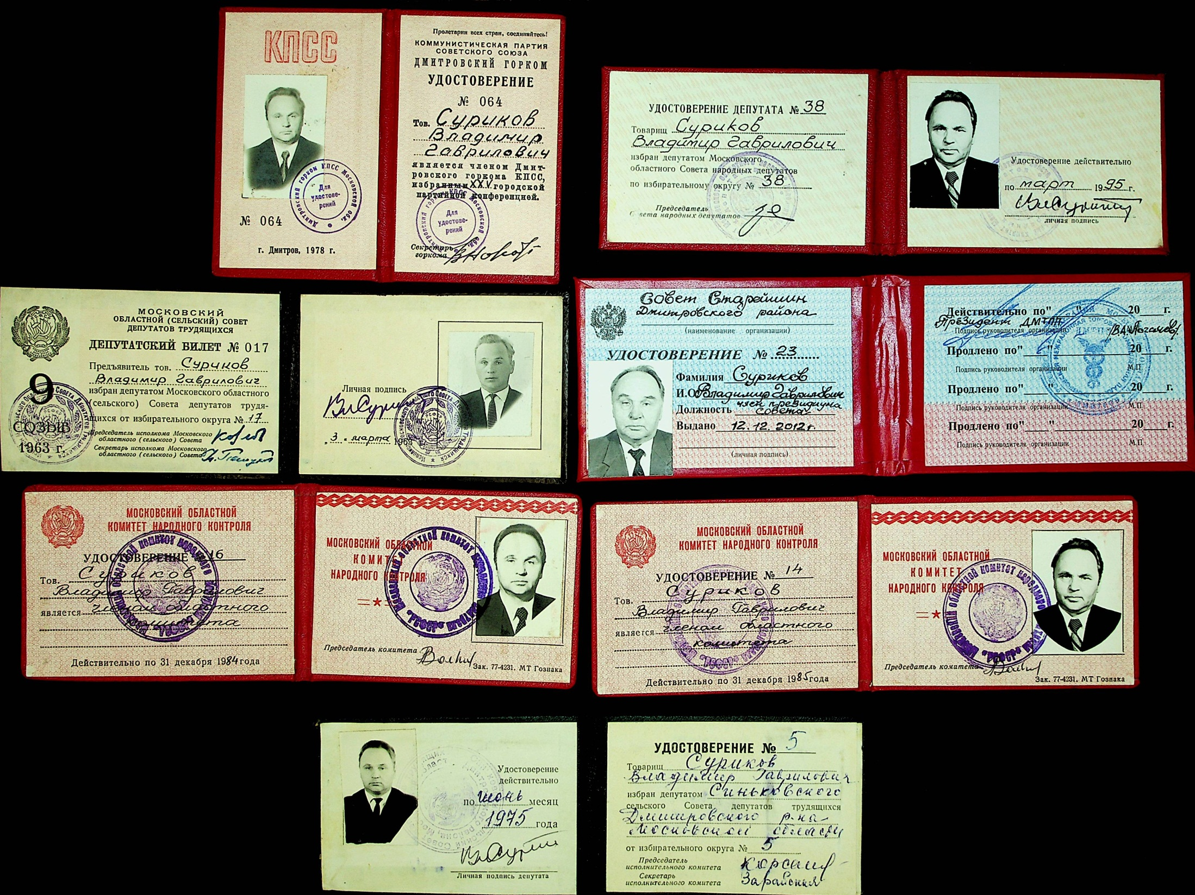

Slide 8
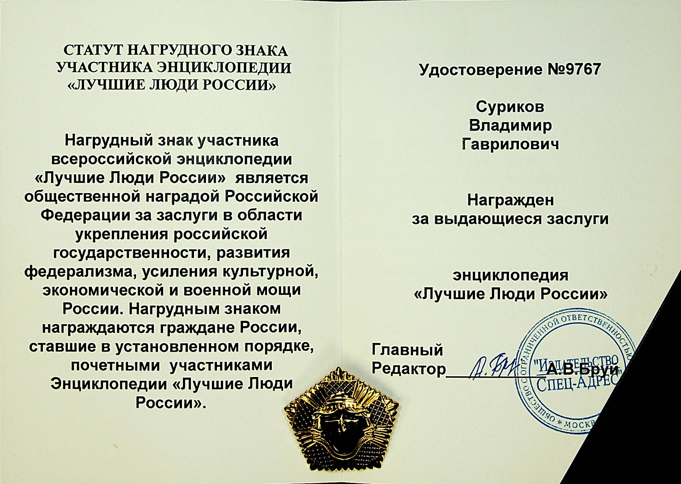

Slide 9
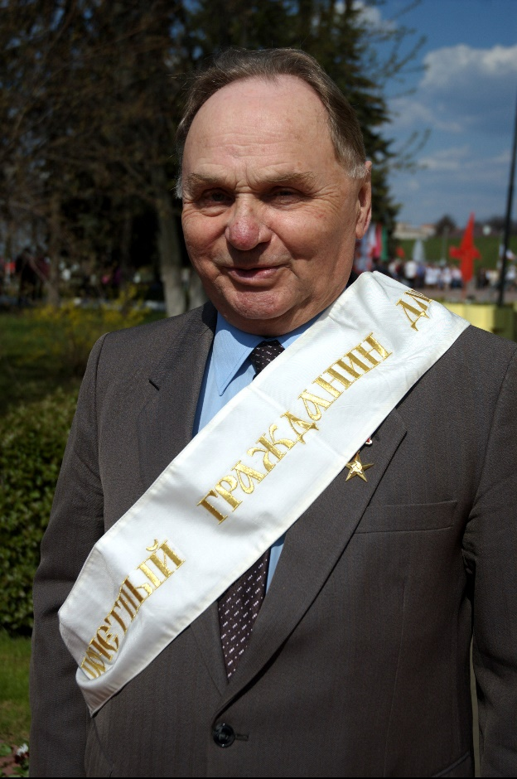
На основании решение Совета депутатов № 109/21 от 25.08.98 г. Сурикову В.Г. было присвоено звание Почетный гражданин города Дмитрова
Документы личного происхождения передал в архивный отдел Администрации г. Дмитрова лично В.Г.Суриков.

Slide 10
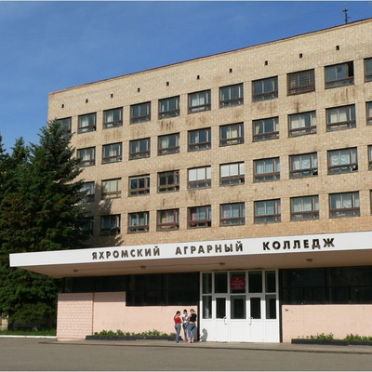
4 октября 2018 году на 91-м году жизни Владимир Гаврилович Суриков скончался.
По инициативе трудового коллектива Яхромского аграрного колледжа было принято решение о присвоении учреждению имени Владимира Сурикова. Это решение было одобрено на уровне областного правительства. Сначала пакет документов и ходатайство рассмотрели в министерстве образования Московской области. Затем после одобрения Губернатором они были направлены в Главное управление территориальной политики области.

Slide 11
Спасибо за внимание!
Материалы для виртуальной выставки взяты из фонда № 312 личного происхождения Героя социалистического труда, почетного гражданина города Дмитрова Сурикова Владимира Гавриловича.

